Slide 1

啃萝卜商业计划书
KENROBOT BUSINESS PLAN BOOK
李时念 啃萝卜CEO & 联合创始人
北京啃萝卜信息技术有限公司

Slide 2
目录 CONTENTS
01
02
03
04
05
06
市场
合作
场景
产品
融资
团队
Page 2~3
Page 2~3
Page 2~3
Page 2~3
Page 2~3
Page 2~3
K12
智能硬件
市场当量
Arduino.org
Arduino.cn
Micrduino
线上分享交流
开发
学习
线下
线上开发平台
教育版
开发版
学习平台（开发）
移动端（待完善）
500万 - 5%
1000万 -10%
市场 - 2人
开发 - 5人
行政 - 1人
财政 - 1人

Slide 3
Part 01
现有市场分析

Slide 4
K12教育
K12教育不了解，所以没写

Slide 5
智能硬件
我们从用户刚需切入分析，不论是用于DIY，研发还是产品生产，目前最合适的智能硬件就是Arduino，对于Arduino所衍生出来的需求包括硬件产品、编译环境、学习教程、交流平台等等，啃萝卜全部解决！所以很多硬件厂商、教育机构、推广平台都来与我们合作。但是我们的啃萝卜平台尚处于蓝海未推广阶段，所以现阶段我们需要做的任务是3个：推广啃萝卜知名度、培养用户习惯、加深技术壁垒。为了实现这些目标，我们需要money加强我们已有的团队。随着时间的发展，智能硬件市场会扩大、用户数量激增、啃萝卜在用户中的使用比例占据第一位，自然而然的会生成市场和利润点，例如：硬件商城，广告利润，教育课程等等等等，我们就有足够的利润回报给投资人了。未来我们将向着“深”、“广”、“精”的方向发展。“深”是指依靠已有的用户习惯和技术壁垒占领市场；“广”是指兼容更多的智能硬件，如stm、树莓派等；“深”是指开发更智能、更便捷的生活方式和学习方式。我们相信啃萝卜将会影响未来生活。

Slide 6
智能硬件组成部分 | 硬件 | 编程语言环境 | 编译软件 | 交流平台
当前市场状况 | 红海 | C、C++、Arduino、 类Scratch图形化语言 | 单一、低效 ArduinoIDE、VS | Arduino中文论坛 Arduino官网 Geek-workshop
痛点 | 价格战 兼容低 利润低 | C、C++太难，学习成本高 scratch对智能硬件的兼容不好 | 对用户不友好 智能程度不够 项目保存提交分享没有云支持 | 用户针对偏开发者 分享渠道单一
啃萝卜的 解决方案 | 不生产只合作兼容 提供平台和商城 相互借力宣传推广 | 库、api的封装 图形化编程 视频、仿真学习 | 智能联想自动补全 连线图模拟 云保存、多端分享 | 设置教学身份 云分享、代码评价 用户打通

Slide 7
市场当量
奥松
美科
D F
销冠
新三板上市，15年数据月销售额234w
kickstarter众筹13.5万美元
淘宝月销10万元
仅uno套件月销13万元
中小学教育
16年教育部的数据为1.40亿中小学生，光明网12年76.0%的家庭支付课外培训费平均支出为一年3820.2元。arduino教育市场绝对是亿级单位的。
卖硬件远不如做教育

Slide 8
Part 02
现有合作

Slide 9



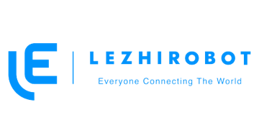


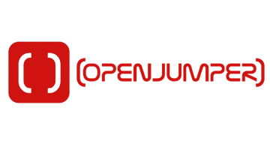
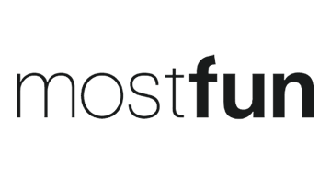






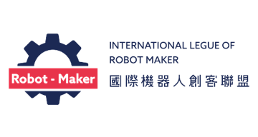
论 坛
硬 件
高 校
平 台

Slide 10
Part 03
场景

Slide 11
线上分享交流
开发
学习
线下

Slide 12
Part 04
产品

Slide 13
01
02
03
04
开发版
教育版
学习版
移动版
Ide.kenrobot.com
Edu.kenrobot.com
Learn.kenrobot.com
App.kenrobot.com
智能联想和智能补全为开发者提供了更为便捷的开发环境，分享功能和云保存提供了更好的交流环境。获得了开发者的青睐。
图形化的编程方式为初学者提供了快速入门的方式和理解代码的捷径。获得了教育工作者的好评。
基于啃萝卜独有的Arduino线上仿真、实时视频互动、代码检查等技术研发的在线视频教育页面
基于啃萝卜扩展板实现无线烧写黑科技，手机也能写代码了。

Slide 14
四款产品打造体系
——四款产品组成Arduino云平台。
四款产品为Arduino等智能硬件的学习提供系统的课程，从入门、进阶到高级、应用，完整的提供优质的学习方案，力争成为最好的智能硬件学习平台，填补市场这一空白，去形成完善的智能硬件教育体系。

Slide 15
商业验证
萝卜学习版将采取部分课程收费模式，验证toE市场，并开始搭建硬件商城与课程商城，吸引各大硬件厂商及课程设计人员入住平台，验证平台商业模式。

Slide 16
未来3年内
啃萝卜将凭借着平台积累的大量课程、案例及教学经验，形成完善的智能硬件教育方案（包括体系大纲，教材，实验，视频教程，考察方式，资质认证等等）回归toB和toC市场，力争以通用技术课等形式进入广大中小学的课堂当中，届时将形成完整的生态架构

Slide 17
2018
2017
2019
B端
D端
C端
D端用户将提供优质的案例和推广，我们为D端用户提供需要付费的会员业务。
硬件厂商为提供大量硬件支持和服务，学校提供教学环境。相应的基于平台费用。
个人学习者通过课程付费，硬件购买等方式给予平台支持。

Slide 18
Part 05
融资

Slide 19
公司股份比例
没具体数值
没做
500万 - 5%
1000万 -10%

Slide 20
资金使用方向
目标
1.产品的完善升级，新产品研发
2.人力资源需求
3.市场活动的展开
4.课程视频的扩充
开发版完善升级，pc版、学习版研发
招聘T4级别以上前端后端各一名
用户量增长到30万
课程视频点击量达到一百万次，课程消费二十万

Slide 21
Part 06
团队人数

Slide 22
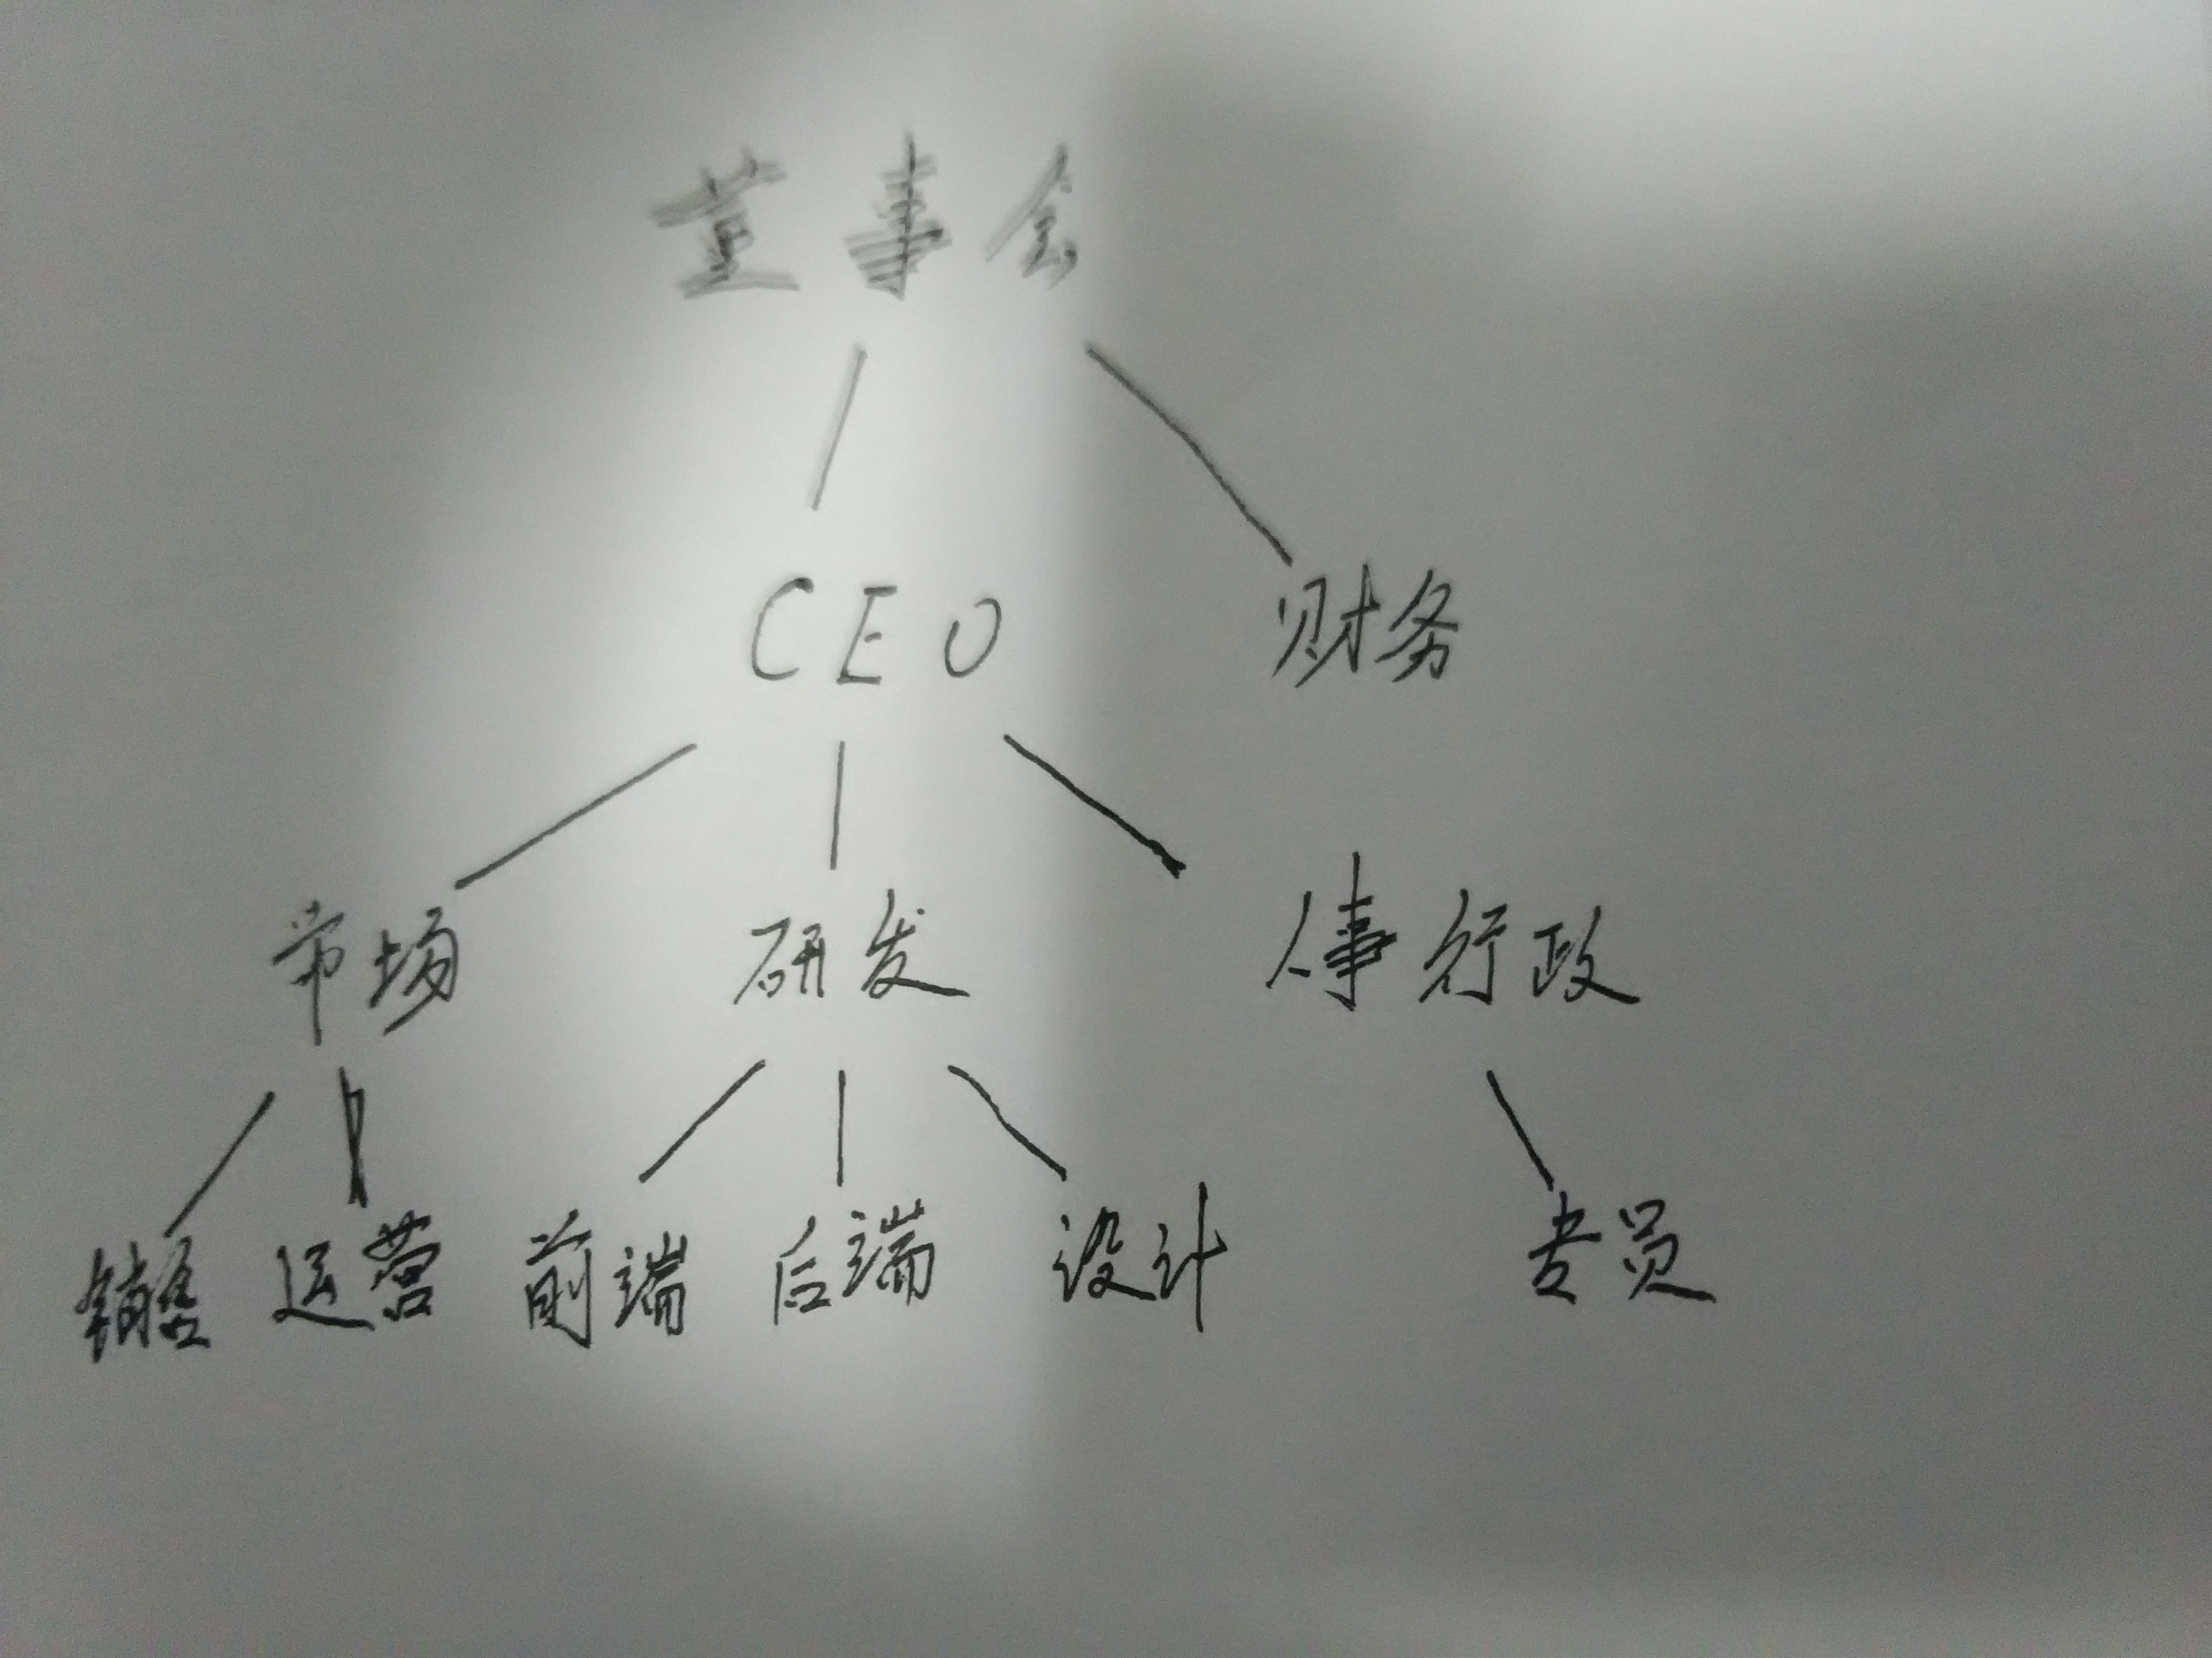
这里缺个组织架构图
市场 - 2人
开发 - 5人： 设计×1
前端×2：欠一名
后端×2：欠一名
行政 - 1人
财政 - 1人

Slide 23
Kenrobot 啃萝卜
啃萝卜公司简介
August 2016，Beijing，China

Slide 24
牛逼的标题？

